Slide 1











„PROGRAM PROFILAKTYKI RETINOPATII CUKRZYCOWEJ W WOJEWÓDZTWIE WIELKOPOLSKIM – II edycja”.
Prof. dr hab. med. Andrzej Grzybowski
Fundacja Wspierania Rozwoju Okulistyki Okulistyka 21 (www.okulistyka21.pl)

Slide 2

1 mln
z retinopatią cukrzycową
3,0 mln
z cukrzycą
300 tys. zagrożeni utratą widzenia
38 mln
Polska

Slide 3
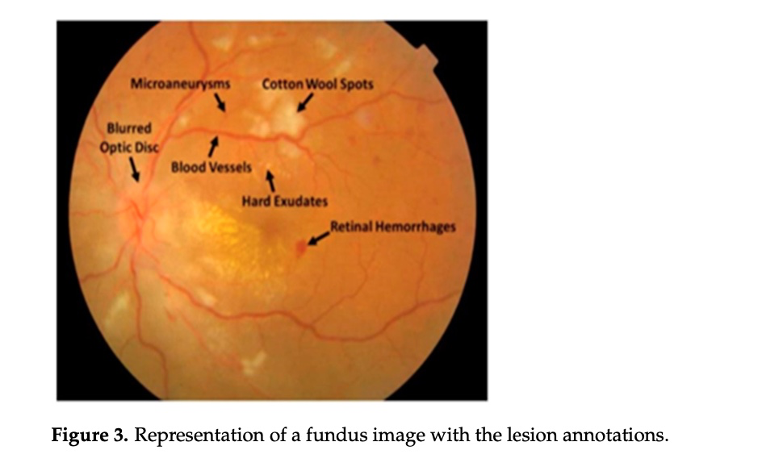
Bidwai, P.; Gite, S.; Pahuja, K.; Kotecha, K. A Systematic Literature Review on Diabetic Retinopathy Using an Artificial Intelligence Approach. Big Data Cogn. Comput.2022,6,152.

Slide 4
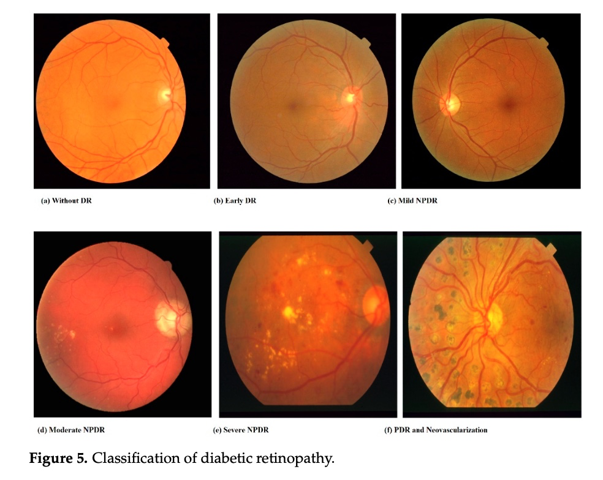
Bidwai, P.; Gite, S.; Pahuja, K.; Kotecha, K. A Systematic Literature Review on Diabetic Retinopathy Using an Artificial Intelligence Approach. Big Data Cogn. Comput.2022,6,152.

Slide 5

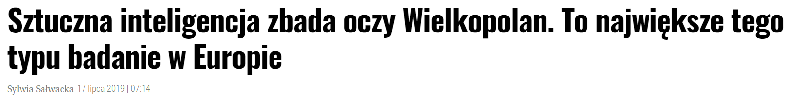


skrining retinopatii cukrzycowej oparty na programie IDx-DR,
3-letni projekt, ponad 40.000 cukrzyków w Wlkp, 30 poradni diabetologicznych
projekt “real life”
zdjęcia wykonywane funduskamerą przez personel na miejscu
wyniki dodatnie i część negatywnych weryfikowane przez okulistów
https://retinopatiacukrzycowa.pl

Slide 6
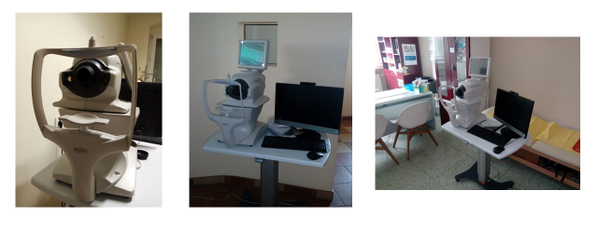
Fundus kamery w poradniach diabetologicznych
www.retinopatiacukrzycowa.pl

Slide 7

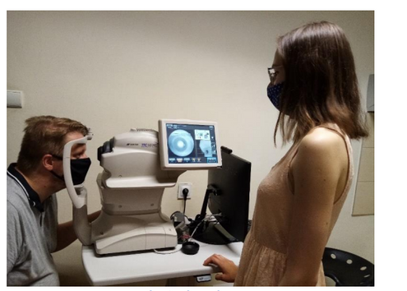
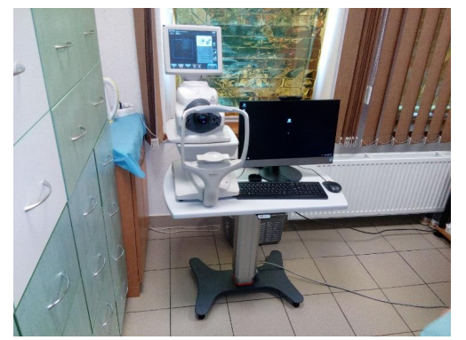
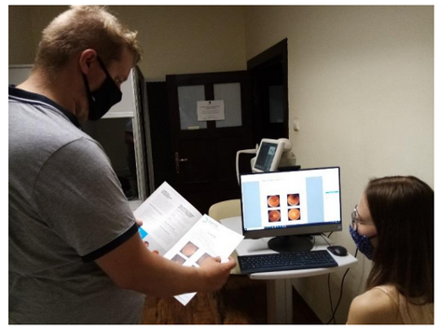
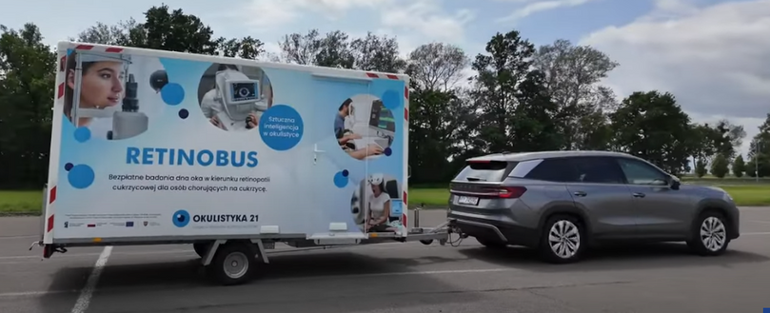
BADANIA
Badanie dna oka
Zdjęcie przykładowego zestawu do badań dna oka (fundus kamera, stolik i komputer)
Omówienie wyników analizy zdjęć dna oka
Retinobus

Slide 8
PORADNIE DIABETOLOGICZNE WSPÓŁPRACUJĄCE Z OKULISTYKĄ 21:
Nazwa placówki
8500 przebadanych pacjentów
Nazwa poradni | Miejscowość | lip.25 | sie.25 | wrz.25 | paź.25 | lis.25 | gru.25
Lekarska Praktyka Prywatna Krystyna Pawlaczyk-Adamczak** | Leszno | 45 | 38 | 25 | 29 | 53 | 30 | 220
SPZOZ w Kępnie** | Kępno | 53 | 51 | 44 | 46 | 32 | 25 | 251
Wojewódzki Szpital Zespolony w Koninie ** | Konin | 24 | 58 | 94 | 79 | 76 | 47 | 378
"ZDROWIE"* | Trzemeszno | 12 | 7 | 18 | 44 | 21 | 17 | 119
GOMED* | Gostyń | 50 | 21 | 68 | 50 | 45 | 59 | 293
SPZOZ w Obornikach** | Oborniki | 52 | 30 | 25 | 56 | 27 | 0 | 190
Ambulatorium Jędruszczak* | Gniezno | 56 | 34 | 37 | 25 | 11 | 16 | 179
SPZOZ w Krotoszynie* | Krotoszyn | 27 | 8 | 15 | 48 | 10 | 5 | 113
Szpital Miejski Raszei* | Poznań | 9 | 40 | 21 | 84 | 0 | 31 | 185
NOVAMED Czerniejewo** | Czerniejewo | x | x | x | 34 | 63 | 40 | 137
SP ZOZ Turek** | Turek | x | x | x | 41 | 32 | 43 | 116
Wojewódzki Szpital Wielospecjalistyczny w Lesznie* | Leszno | x | x | x | x | 0 | 55 | 55
Szpital powiatowy w Jarocinie* | Jarocin | x | x | x | x | x | 7 | 7
NZP I SOZ "ESKULAP"* | Ostrzeszów | 54 | 10 | 22 | 20 | 15 | 11 | 132
 |  |  |  |  |  |  | Łącznie: | 2375
3375

Slide 9
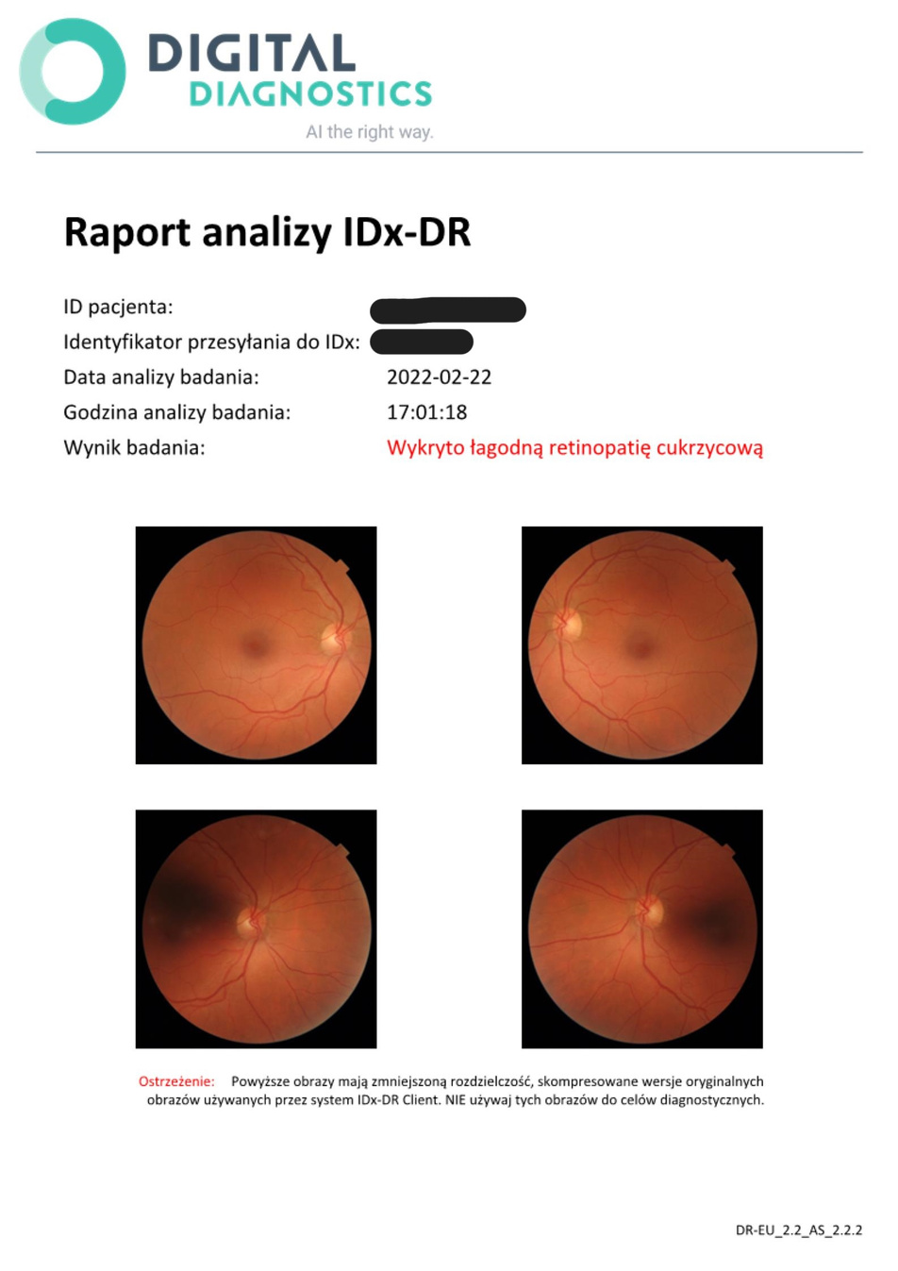
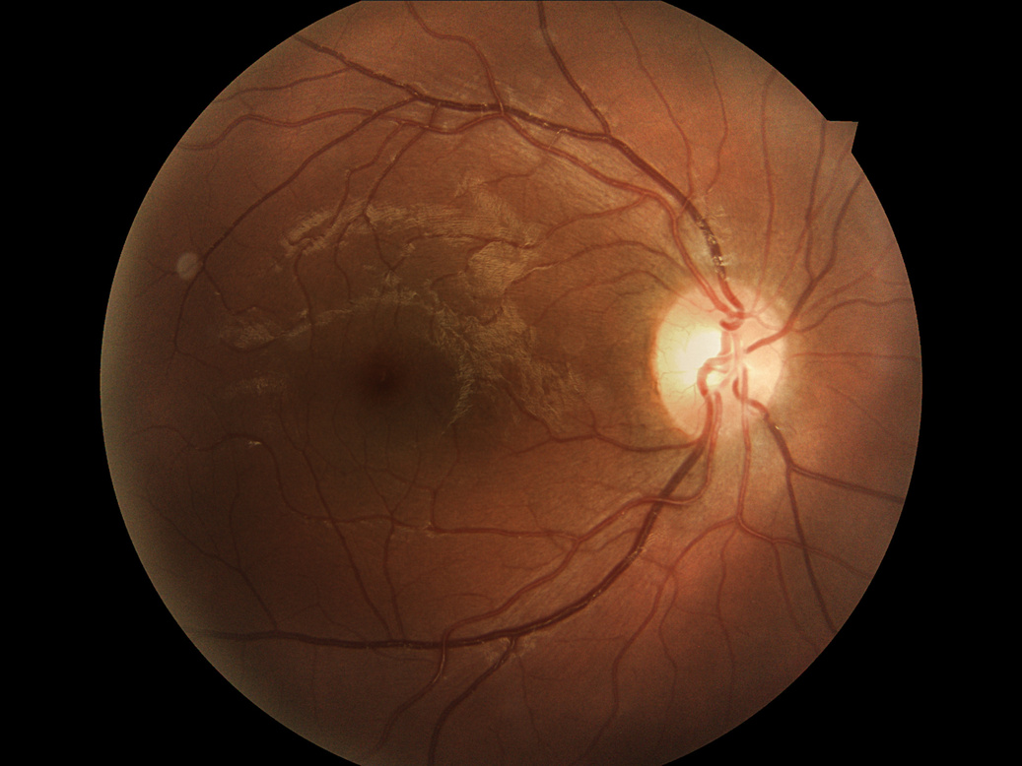
Wynik badania
www.retinopatiacukrzycowa.pl

Slide 10

Program Profilaktyki Retinopatii Cukrzycowej w Województwie Wielkopolskim
Laureatem nagrody „Zdrowy Samorząd” w kategorii zdrowe województwo (2022)
Głównym celem konkursu jest nagrodzenie samorządów, które w sposób najbardziej efektywny realizują zadania związane profilaktyką różnych chorób i edukacją zdrowotną
www.retinopatiacukrzycowa.pl

Slide 11
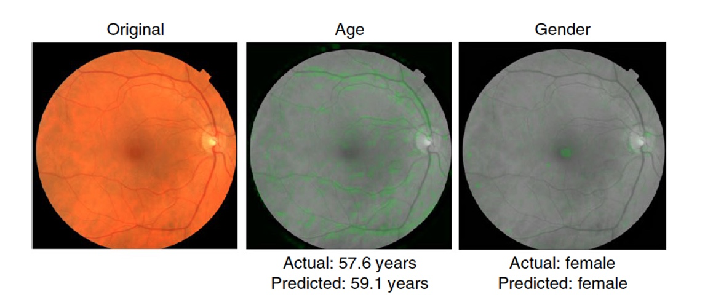
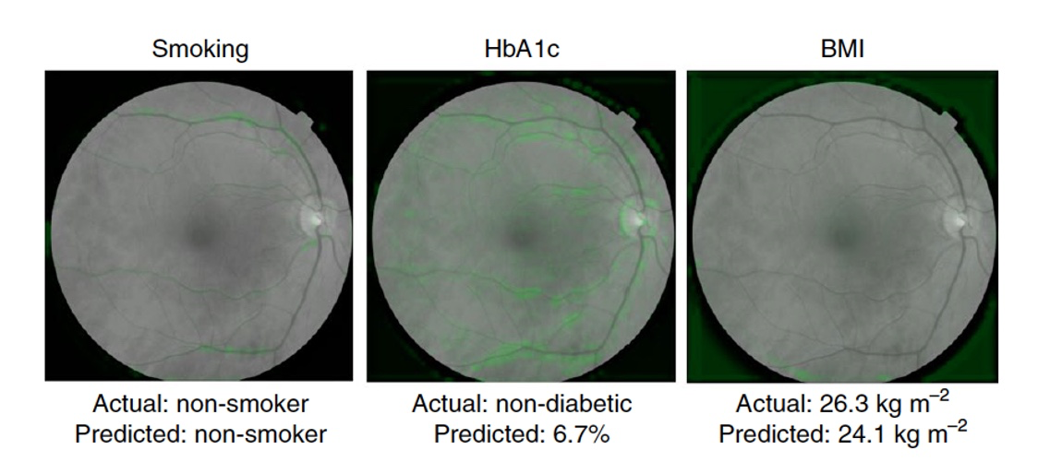
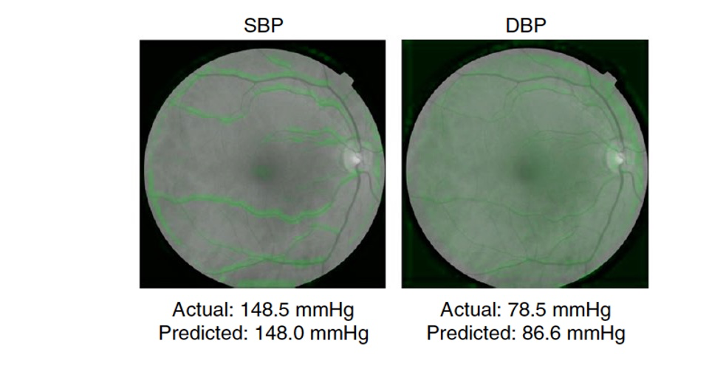
Poplin R, Varadarajan AV, Blumer K, Liu Y, McConnell MV, Corrado GS, Peng L, Webster DR. Prediction of cardiovascular risk factors from retinal fundus photographs via deep learning. Nat Biomed Eng. 2018 Mar;2(3):158-164.

Slide 12
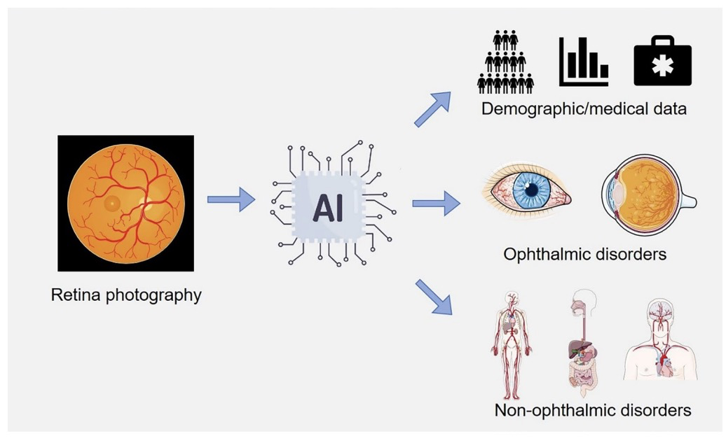
Grzybowski A, Jin K, Zhou J, Pan X, Wang M, Ye J, Wong TY. Retina Fundus Photograph-Based Artificial Intelligence Algorithms in Medicine: A Systematic Review. Ophthalmol Ther. 2024 Aug;13(8):2125-2149.

Slide 13
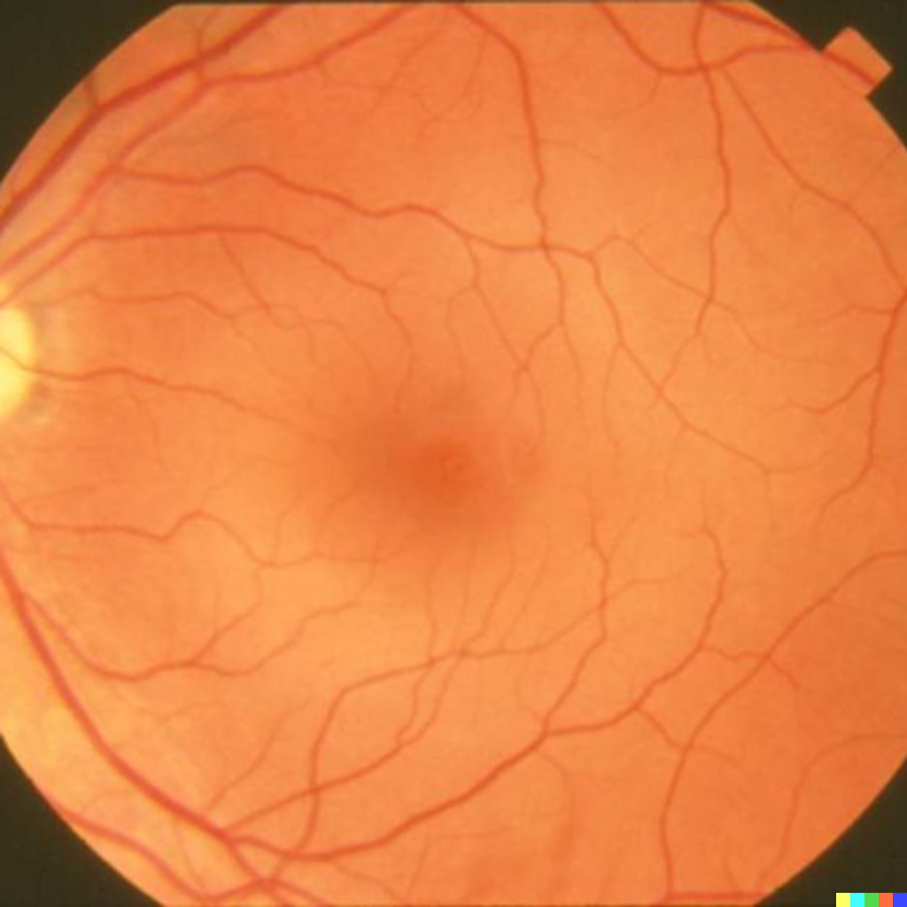
Mężczyzna, 67 lat, nie pali tytoniu i nie choruje na cukrzycę.
Ma BMI około 24 i ciśnienie krwi 120/85 mmHg.
Przyszłość?
Grzybowski A, Jin K, Zhou J, Pan X, Wang M, Ye J, Wong TY. Retina Fundus Photograph-Based Artificial Intelligence Algorithms in Medicine: A Systematic Review. Ophthalmol Ther. 2024 Aug;13(8):2125-2149.

Slide 14
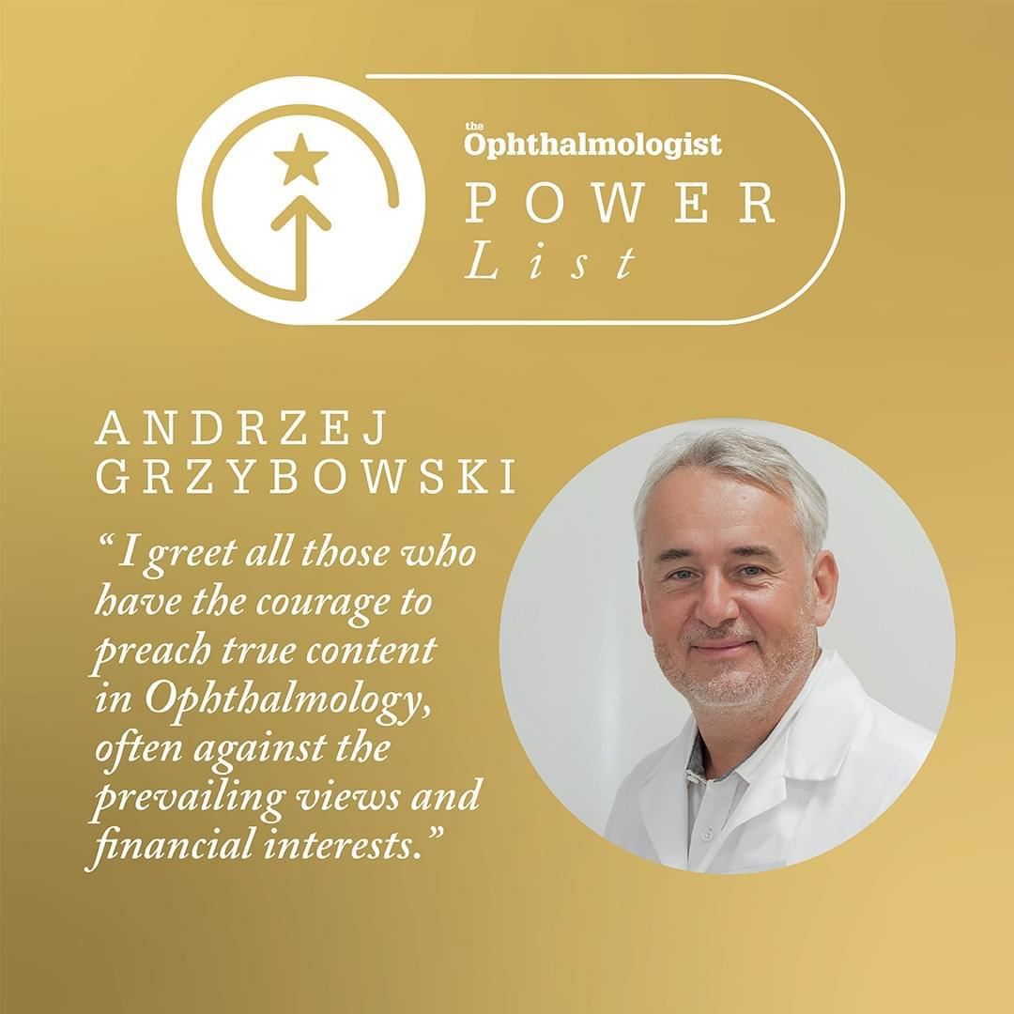
Dziękuję za uwagę.
Email: ae.grzybowski@gmail.com
Twitter: https://twitter.com/andrzejgrzybow
Linkedin: www.linkedin.com/in/andrzej-grzybowski-2a525525
Facebook: https://www.facebook.com/ae.grzybowski
Prof. dr hab. med. Andrzej Grzybowski
Fundacja Wspierania Rozwoju Okulistyki Okulistyka 21 (www.okulistyka21.pl)

